Slide 1
Ordinea Mondială 1990-1993
proiect realizat de :
Ciobanu Nicu
Postelnicu Indira
Nechifor Andrei

Slide 2
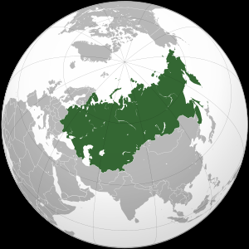
Prăbușirea URSS
Uniunea Republicilor Sovietice Socialiste (URSS) a încetat să mai existe pe 26 decembrie 1991 prin declarația nr. 142-H a Sovietului Suprem al Republicilor Uniunii Sovietice, recunoscând independența a douăsprezece republici ale Uniunii Sovietice, și crearea Comunității Statelor Independente (CSI). În ziua precedentă, 25 decembrie 1991, Președintele Uniunii Sovietice Mihail Gorbaciov a demisionat, declarând funcția sa desființată. În aceeași zi, seara la 19:32 drapelul Uniunii Sovietice a fost coborât de pe Cremlin și înlocuit cu tricolorul rus. În săptămânile anterioare, 11 din republicile sovietice au semnat Protocolul de la Almatî, înființând oficial CSI și declând încetarea existenței Uniunii Sovietice. Desființarea Uniunii de asemenea a marcat și sfârșitul Războiului Rece. Revoluțiile de la 1989 și dezmembrarea Uniunii Sovietice a condus la încheierea unei ostilități de multe decenii dintre Organizația Tratatului Atlanticului de Nord (NATO) și Pactul de la Varșovia, care a fost o caracteristică definitorie a Războiului Rece.
Multe dintre fostele republici sovietice au menținut relații strânse cu Rusia și au format organizații multilaterale cum ar fi Comunitatea Economică Euroasiatică, Uniunea Statală Rusia-Belarus, Uniunea Vamală Euroasiatică, Uniunea Euroasiatică pentru a consolida cooperarea economică și de securitate a acestor state.

Slide 3
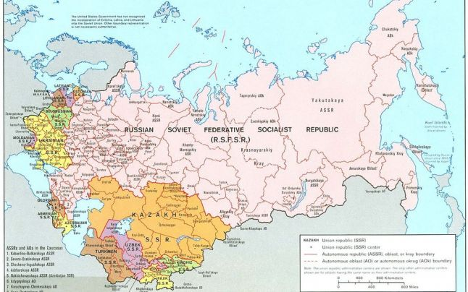
Cei mai mulţi dintre istoricii care au analizat destrămarea celui mai mare stat comunist din istorie sunt de părere că factorul determinant care a dus la prăbuşirea URSS a fost Războiul Rece. Vorbim de perioada de tensiuni şi confruntări politice şi ideologice între „blocul răsăritean“ şi „blocul occidental“ care s-a întins de la finele celui de-al Doilea Război Mondial şi până la Revoluţiile din anul 1989.
„În URSS, între 1989 şi 1991, a avut loc de fapt o revoluţie civică, politică, economică şi morală. Urmările ei pot fi simţite şi astăzi, după două decenii. Homo sovieticus nu a dispărut, el este prezent în cultura politică post-sovietică prin personajul duplicitar pe care un sociolog rus il numeşte homo prevaricates“, explică Tismăneanu. Profesorul de la Universitatea Maryland vorbeşte de un complex de cauze, când vine vorba de prăbuşirea URSS. „Cauzele giganticului eşec pot fi aflate, în primul rind, în falimentul economiei planificate şi al sistemului partocraţiei ideocratice de tip leninist“. În viziunea lui Tismăneanu, o altă cauză care a accelerat degringolada sistemică a fost eroziunea. Deznodământul fusese anticipat chiar de Tismăneanu în lucrarea „Mizeria utopiei“, scrisă în 1987. Autorul propunea atunci o paradigmă analitică, diferită de cea obişnuită în sovietologie. În locul focalizării hiper-interpretative pe stenogramele şi congresele Partidului Comunist , propunea recunoaşterea mişcărilor, grupurilor, iniţiativelor ce nu se vedeau cu ochiul liber, dar se petrecea în societatea rusă.

Slide 4
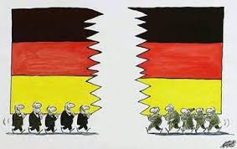
Reunificarea Germaniei
(germană: Deutsche Wiedervereinigung) a fost procesul din 1990 în care Republica Democrată Germană (RDG, colocvial Germania de Est, germană: Deutsche Demokratische Republik / DDR) a devenit parte a Republicii Federale Germania (FRG, colocvial Germania de Vest; Germană: Bundesrepublik Deutschland / BRD) pentru a forma națiunea reunită a Germaniei și când Berlinul s-a reunit într-un singur oraș, așa cum prevede articolul său (Grundgesetz) articolul 23. Sfârșitul procesului de unificare este denumit oficial unitatea germană Germană: Deutsche Einheit), sărbătorită la 3 octombrie (Ziua germană a unității) (germană: Tag der deutschen Einheit). [1] După reunificarea Germaniei, Berlinul a fost din nou desemnat drept capitala Germaniei unite.

Slide 5
Denumire
Din motive politice și diplomatice, politicienii din vestul Germaniei au evitat cu atenție termenul "reunificare" în timpul procesului la care germanii se referă frecvent la Wende. Termenul oficial și cel mai răspândit în limba germană este "Deutsche Einheit" ("unitatea germană"); acesta este termenul pe care Hans-Dietrich Genscher la folosit în fața jurnaliștilor internaționali pentru a le corecta atunci când l-au întrebat despre "reunificare" în 1990.
După 1990, termenul "die Wende" a devenit mai obișnuit. Termenul se referă, în general, la evenimente (mai ales în Europa de Est) care au dus la reunificarea reală; în contextul său obișnuit, acest termen se traduce în mod liber la "punctul de cotitură", fără alte semnificații. Referindu-se la evenimentele legate de reunificare, cu toate acestea, ea poartă conotația culturală a timpului și evenimentele din RDG care au dus la această "întoarcere" în istoria germană. Cu toate acestea, activiștii anticomuniste din Germania de Est au respins termenul Wende, așa cum a fost introdus de Secretarul General al SED (Sozialistische Einheitspartei Deutschlands, Partidul Socialist al Germaniei), Egon Krenz.

Slide 6
Procesul de reunificare
1.Cooperare
La 28 noiembrie 1989, la două săptămâni după căderea zidului Berlinului, cancelarul Helmut Kohl a anunțat un program de 10 puncte care solicită celor două Germanii să-și extindă cooperarea în vederea eventualei reunificări
Inițial, nu a fost propus niciun calendar. Cu toate acestea, evenimentele au devenit rapid la începutul anului 1990. În primul rând, în martie, Partidul Socialismului Democrat - fostul Partid al Unității Socialiste din Germania - a fost puternic învins în primele alegeri libere din Germania de Est. O coaliție mare a fost formată sub Lothar de Maizière, liderul aripa est-germană a Uniunii Creștin-Democrate a lui Kohl, pe o platformă de reunificare rapidă. În al doilea rând, economia și infrastructura din Germania de Est au suferit un colaps rapid și aproape total. În vreme ce Germania de Est a fost mult timp socotită a avea cea mai robustă economie din blocul sovietic, eliminarea hegemoniei comuniste a dezvăluit fundamentele acestui sistem. Marca est-germană fusese aproape fără valoare în afara Germaniei de Est de ceva timp înainte de evenimentele din 1989-90, iar prăbușirea economiei est-germane a amplificat problema.
2.Fuziune economică
Discuțiile au început imediat cu privire la o fuziune de urgență a economiilor germane. La 18 mai 1990, cele două state germane au semnat un tratat de acord asupra uniunii monetare, economice și sociale. Prezentul tratat se numește "Tratatul de instituire a unei uniuni monetare, economice și sociale între Republica Democrată Germană și Republica Federală Germania", care se numește Vertrag über die Schaffung einer Währungs-, Wirtschafts- und Sozialunion zwischen der Deutschen Demokratischen Republik und der Bundesrepublik Deutschland; a intrat în vigoare la 1 iulie 1990, Deutsche Mark vest-german înlocuind marca est-germană ca monedă oficială a Germaniei de Est. Marca germană a avut o reputație foarte înaltă în rândul est germanilor și a fost considerată stabilă.. În timp ce RDG și-a transferat suveranitatea în politica financiară în Germania de Vest, Occidentul a început să acorde subvenții pentru bugetul RDG și sistemul de securitate socială [8]. În același timp, multe legi vest-germane au intrat în vigoare în RDG. Acest lucru a creat un cadru adecvat pentru o uniune politică prin diminuarea decalajului dintre cele două sisteme politice, sociale și economice existente

Slide 7
3. Relaţiile internaţionale
Rezultatul practic al acestui model este că Republica Federală Germania, acum extinsă, a moștenit vechile locuri din Germania de Vest la ONU, NATO, Comunitățile Europene și alte organizații internaționale. De asemenea, a continuat să fie parte la toate tratatele pe care vechea Germania de Vest a semnat-o înainte de momentul reunificării. Legea fundamentală și legile statutare care erau în vigoare în Republica Federală, astfel cum au fost modificate în conformitate cu Tratatul de unificare, au continuat în mod automat în vigoare, dar au fost aplicate acum pe teritoriul extins. De asemenea, același președinte, cancelarul (prim-ministru) și guvernul Republicii Federale au rămas în funcție, dar jurisdicția lor a inclus acum teritoriul nou dobândit din fosta Germanie de Est.

Slide 8
Cele 4 puteri
Învingătorii celui de-al doilea război mondial - Franța, Uniunea Sovietică, Regatul Unit și Statele Unite, alcătuit din Autoritățile Patru Puteri - au păstrat autoritatea asupra Berlinului, cum ar fi controlul călătoriilor aeriene și statutul său politic. De la început, Uniunea Sovietică a încercat să folosească reunificarea ca pe o cale de a împinge Germania din NATO în neutralitate, eliminând armele nucleare de pe teritoriul său. Cu toate acestea, Germania de Vest a interpretat greșit un mesaj diplomatic din 21 noiembrie 1989 pe această temă pentru a însemna că conducerea sovietică a anticipat deja reunificarea doar la două săptămâni după prăbușirea zidului. Această credință și îngrijorarea pe care rivalul său Genscher ar putea să o acționeze mai întâi au încurajat Kohl pe 28 noiembrie să anunțe un detaliat "Program de zece puncte pentru depășirea diviziei germane și a Europei". În timp ce discursul său a fost foarte popular în Germania de Vest, el a provocat îngrijorare printre alte guverne europene, cu care nu a discutat planul.

Slide 9
Concluzie
În timpul unei conferințe NATO - Varșovia, la Ottawa, Ontario, Canada, Genscher a convins cele patru puteri de a trata pe cei doi germani ca fiind egali în locul partenerilor juniori înfrânți, iar cele șase națiuni să negocieze singure. Deși puterile olandeze, italiene, spaniole și alte puteri NATO s-au opus unei astfel de structuri, ceea ce însemna că granițele alianței s-ar schimba fără participarea lor, cele șase națiuni au început negocierile în martie 1990. După acordul lui Gorbaciov privind aderarea germană la NATO, au convenit că Germania va fi tratată ca o țară obișnuită a NATO, cu excepția faptului că fostul teritoriu german de est nu avea trupe străine NATO sau arme nucleare. În schimb, Kohl a fost de acord să reducă dimensiunile militarilor din Germania de Vest și de Est, să renunțe la armele de distrugere în masă și să accepte linia postbelică Oder-Neisse ca frontiera de est a Germaniei. În plus, Germania a fost de acord să plătească circa 55 de miliarde de mărci germane pentru Uniunea Sovietică în cadouri și împrumuturi, echivalentul a opt zile din PIB-ul vest-german
Britanicii au insistat până la capăt, împotriva opoziției sovietice, ca NATO să aibă voie să dețină manevre în fosta Germanie de Est. După intervenția americanilor, atât Regatul Unit, cât și Franța au ratificat Tratatul de soluționare finală cu privire la Germania în septembrie 1990, finalizând astfel reunificarea în scopul dreptului internațional. Thatcher a scris ulterior că opoziția sa față de reunificare a fost un "eșec lipsit de ambiguitate"

Slide 10
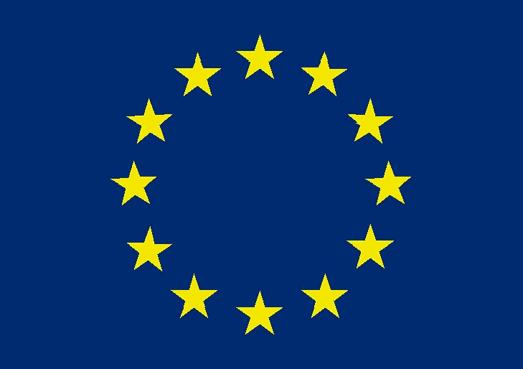
Apariţia UE
După Al Doilea Război Mondial, integrarea europeană a fost văzută ca un antidot al naționalismului extremist care a devastat continentul.[sursa nu confirmă] Într-un discurs ținut la 19 septembrie 1946 la Universitatea din Zürich, Elveția, Winston Churchill a mers mai departe și a promovat apariția Statelor Unite ale Europei.Congresul de la Haga din 1948 a reprezentat un moment esențial în istoria federală europeană, deoarece a dus la crearea Mișcării Europene și a Colegiului Europei, unde viitorii lideri ai Europei vor trăi și vor studia împreună. De asemenea, a condus direct la înființarea Consiliului Europei în 1949, primul mare efort de a aduce împreună națiunile Europei, inițial zece dintre ele. Consiliul s-a concentrat în primul rând pe valori - drepturile omului și democrația - mai degrabă decât pe probleme economice sau comerciale și a fost întotdeauna considerat un forum în care guvernele suverane ar putea alege să colaboreze fără autoritate supranațională. Aceasta a generat mari speranțe de integrare europeană și au existat dezbateri aprinse în cei doi ani care au urmat în privința modului în care acest lucru ar putea fi atins. Dar în 1952, dezamăgit de ceea ce au văzut ca lipsă de progres în cadrul Consiliului Europei, șase națiuni au decis să meargă mai departe și au creat Comunitatea Europeană a Cărbunelui și Oțelului, care a fost declarată a fi "un prim pas către o Europă federală". Oameni vizionari precum Alcide De Gasperi din Italia, Jean Monnet și Robert Schuman din Franța și Paul-Henri Spaak din Belgia au înțeles că oțelul și cărbunele erau cele două industrii esențiale pentru ducerea unui război și că prin legarea industriilor naționale, un viitor război între națiunile lor ar fi fost imposibil. Acești bărbați și alții sunt oficial creditați ca părinți fondatori ai Uniunii Europene.

Slide 11
Tratatul de la Roma (1957–92) Modificare Teritoriile continentale ale statelor membre ale Uniunii Europene (Comunitățile Europene înainte de 1993), colorate în ordinea aderării În 1957, Belgia, Franța, Italia, Luxemburg, Țările de Jos și Germania de Vest au semnat Tratatul de la Roma, care a creat Comunitatea Economică Europeană (CEE) și a stabilit o uniune vamală. De asemenea, au semnat un alt pact de creare a Comunității Europene a Energiei Atomice (Euratom) pentru cooperarea în dezvoltarea energiei nucleare. Ambele tratate au intrat în vigoare în 1958. CEE și Euratom au fost create separat de CECO. CEE a fost condusă de Walter Hallstein (Comisia Hallstein), iar Euratom a fost condusă de Louis Armand (Comisia Armand) și apoi de Étienne Hirsch. În anii '60, au început să apară tensiuni, Franța urmărind să limiteze puterea supranațională. În 1965, s-a ajuns la un acord și la 1 iulie 1967 Tratatul de fuziune a creat un singur set de instituții pentru cele trei comunități, denumite colectiv Comunitățile Europene Jean Rey a prezidat prima comisie fuzionată (Comisia Rey).În 1989, Cortina de fier a căzut, permițând Comunității să se extindă (imagine cu zidul Berlinului) În 1973, Comunitățile au fost extinse pentru a include Danemarca (inclusiv Groenlanda, care ulterior a părăsit Comunitățile în 1985, ca urmare a unui litigiu privind drepturile de pescuit), Irlanda și Regatul Unit. Norvegia a negociat să se alăture în același timp, însă alegătorii norvegieni au respins aderarea prin referendum. În 1979, au avut loc primele alegeri directe în Parlamentul European. Grecia s-a alăturat în 1981, Portugalia și Spania au urmat în 1986. În 1985, Acordul Schengen a pregătit calea pentru crearea frontierelor deschise fără controale de pașapoarte între majoritatea statelor membre și unele state ne-membre.În 1986, steagul european a început să fie utilizat de CEE, și a fost semnat Actul Unic European. În 1990, după căderea Blocului de Est, fosta Germanie de Est a devenit parte a Comunităților ca parte a unei Germanii reunite. Încercările de a rezolva problemele și de a face o UE mai eficientă și mai coerentă au avut un succes limitat

Slide 12
Tratatul de la Maastricht (1992–2007) Modificare Moneda euro a fost introdusă în 2002, înlocuind monedele naționale în 12 state membre. Astăzi, zona euro include 19 țări. Uniunea Europeană a fost înființată în mod oficial când Tratatul de la Maastricht — al cărui principali arhitecți au fost Helmut Kohl și François Mitterrand — a intrat în vigoare la 1 noiembrie 1993.[32] Tratatul a dat EEC denumirea de Comunitatea Europeană, chiar dacă a fost menționată ca atare înaintea tratatului. Odată cu extinderea planificată pentru a include fostele state comuniste din Europa Centrală și de Est, precum și Cipru și Malta, criteriile de la Copenhaga pentru aderarea la UE au fost convenite în iunie 1993. Extinderea UE a introdus un nou nivel de complexitate și dezacorduri. În 1995, Austria, Finlanda și Suedia au aderat la UE. În 2002, bancnotele și monedele euro au înlocuit monedele naționale în 12 state membre. De atunci, zona euro a crescut și cuprinde 19 țări. În 2004, UE a înregistrat cea mai mare extindere când Cipru, Republica Cehă, Estonia, Ungaria, Letonia, Lituania, Malta, Polonia, Slovacia și Slovenia au aderat la Uniune.
Tratatul de la Lisabona (2007–prezent) Modificare Tratatul de la Lisabona a intrat în vigoare în 2009 În 2007, România și Bulgaria au devenit membre ale UE. În același an, Slovenia a adoptat moneda euro,urmată în 2008 de Cipru și Malta, de Slovacia în 2009, de Estonia în 2011, de Letonia în 2014 și de Lituania în 2015. La 1 decembrie 2009 a intrat în vigoare Tratatul de la Lisabona, care a reformat multe aspecte ale UE. În special, a schimbat structura juridică a Uniunii Europene, reunind sistemul de trei piloni al UE într-o entitate juridică unică, prevăzută cu personalitate juridică, a creat un președinte permanent al Consiliului European, primul dintre ei fiind Herman Van Rompuy și a consolidat poziția Înaltului Reprezentant al Uniunii pentru afaceri externe și politica de securitate.Fotografie de grup a șefilor de guvern ai Uniunii Europene cu prilejul celei de-a 60-a aniversări a Tratatului de la Roma, la Roma, Italia. În 2012, UE a primit Premiul Nobel pentru Pace pentru că "a contribuit la promovarea păcii și reconcilierii, a democrației și a drepturilor omului în Europa". În 2013, Croația a devenit cel de-al 28-lea membru al UE.[38] De la începutul anilor 2010, coeziunea Uniunii Europene a fost testată de mai multe aspecte, inclusiv o criză a datoriilor în unele țări din zona euro, creșterea migrației din Orientul Mijlociu și retragerea Regatului Unit din UE. Un referendum a avut loc în 2016 în Regatul Unit privind apartenența la Uniunea Europeană, 51,9% dintre participanți votând pentru părăsirea Uniunii.La 29 martie 2017, Regatul Unit a notificat în mod oficial Consiliul European decizia sa de a părăsi UE inițiind procedura oficială de retragere, angajând Regatul Unit să părăsească UE la 29 martie 2019. În urma votului negativ al Parlamentului britanic față de Acordul negociat între UE și guvernul condus de Theresa May, această dată a fost extinsă până la 31 octombrie 2019.

Slide 13
Bibliografie
Wikipedia
Google Images

